Slide 1
SPIDER
SPIDER DAY03
Notes:
SPIDER DAY03

Slide 2
互联网图片抓取
Chrome浏览器插件
xpath语法解析
lxml+xpath解析提取数据
链家房产数据抓取
百度贴吧图片数据抓取
Notes:
目录 | CONTENTS

Slide 3
互联网图片抓取
Notes:
互联网图片抓取

Slide 4
图片抓取
说明
图片、音频、视频在计算机中均以二进制方式存储
实现
找到所要抓取图片的URL地址
向图片URL地址发请求，获取二进制响应内容（bytes）
正常打开文件，将响应内容以 wb 的方式保存到本地
Notes:
图片抓取

Slide 5
图片抓取（续1）
requests模块续
html = requests.get(url=url,headers=headers).text
响应对象（res）属性
res.text ：获取响应对象内容-字符串
res.content ：获取响应对象内容-bytes
res.status_code ：获取HTTP响应码
res.url ：返回实际数据的URL地址
Notes:
图片抓取（续1）

Slide 6

图片抓取（续2）
抓取百度图片中指定1张图片保存到本地文件
思路
找到图片的URL地址
向图片的URL地址发出请求，获取bytes响应内容
将bytes响应内容写入到本地 jpg 文件
Notes:
图片抓取（续2）

Slide 7
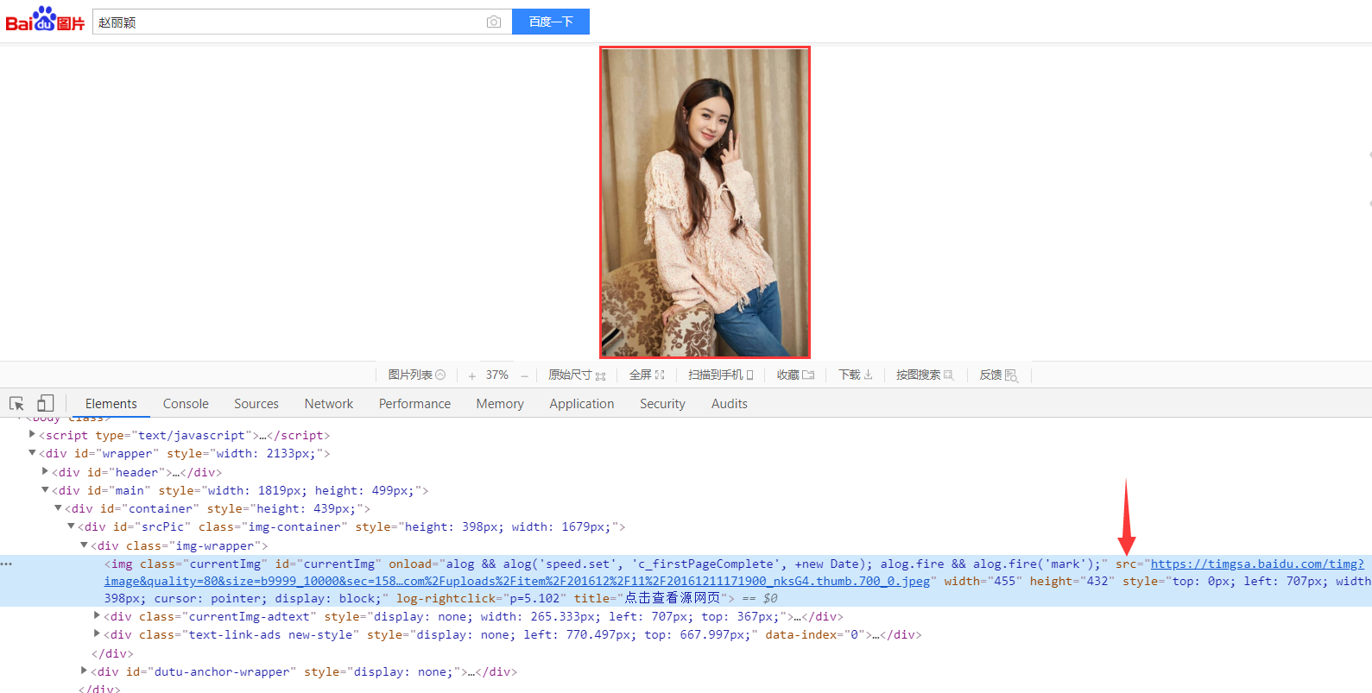
图片抓取（续3）
Notes:
图片抓取（续3）

Slide 8
图片抓取（续4）
代码实现
import requests url = ‘图片的URL地址’ headers = {'User-Agent':'Mozilla/5.0 xxxxxx'} html = requests.get(url=url,headers=headers).content
with open('赵丽颖.jpg','wb') as f: f.write(html)
Notes:
图片抓取（续4）

Slide 9
百度图片抓取案例
地址
百度图片官网：http://image.baidu.com/
程序运行效果
请输入关键字: 赵丽颖
自动创建文件夹: ./images/赵丽颖/ 并把首页30张图片保存到此文件夹
Notes:
百度图片抓取案例

Slide 10
百度图片抓取案例（续1）
案例实现
查看所抓取数据（图片URL地址）在响应内容中是否存在 – 存在！！
URL地址：https://image.baidu.com/search/index?tn=baiduimage&word={}
正则表达式（一切以响应内容为主）："thumbURL":"(.*?)“
代码实现
Notes:
百度图片抓取案例（续1）

Slide 11
总结
颠覆前两天课程认知的一个现实
页面结构 - Elements，为页面最终渲染完成后的结构，和响应内容不一定完全一样
可能会有部分数据为动态加载的
响应内容中存在JavaScript，对页面结构做了一定调整
那我们写正则表达式时要以谁为准?
必须以响应内容为准!!!!!! -> 右键,查看网页源代码为准
Notes:
总结

Slide 12
Chrome浏览器插件
Notes:
Chrome浏览器插件

Slide 13
Chrome浏览器安装插件
通过谷歌访问助手在线安装
下载插件 - google访问助手
安装插件 - google访问助手: Chrome浏览器-设置-更多工具-扩展程序-开发者模式-拖拽(解压后的插件)
在线安装其他插件 - 打开google访问助手 - google应用商店 - 搜索插件 - 添加即可
Notes:
Chrome浏览器安装插件

Slide 14
Chrome浏览器安装插件（续1）
离线安装
下载插件 - xxx.crx 重命名为 xxx.zip
Chrome浏览器-设置-更多工具-扩展程序-开发者模式
拖拽 插件(或者解压后文件夹) 到浏览器中
重启浏览器，使插件生效
Notes:
Chrome浏览器安装插件（续1）

Slide 15
xpath语法解析
Notes:
xpath语法解析

Slide 16
xpath语法解析
定义
XPath即为XML路径语言，它是一种用来确定XML文档中某部分位置的语言，同样适用于HTML文档的检索
Notes:
xpath语法解析

Slide 17
xpath语法解析（续1）
示例代码
<ul class="CarList"> <li class="bjd" id="car_001" href="http://www.bjd.com/"> <p class="name">布加迪</p> <p class="model">威航</p> <p class="price">2500万</p> <p class="color">红色</p> </li> <li class="byd" id="car_002" href="http://www.byd.com/"> <p class="name">比亚迪</p> <p class="model">秦</p> <p class="price">15万</p> <p class="color">白色</p> </li> </ul>
Notes:
xpath语法解析（续1）

Slide 18
Xpath匹配演示
查找所有的li节点
获取所有汽车的名称: 所有li节点下的子节点p的值 (class属性值为name）
获取ul节点下第2个li节点的汽车信息: 找比亚迪车的信息
获取所有汽车的链接: ul节点下所有li子节点的href属性的值
//li
//li/p[@class="name"] //p[@class="name"] //ul[@class="CarList"]/li/p[@class="name"]
//ul[@class="CarList"]/li[2]/p
//ul[@class="CarList"]/li/@href
Notes:
Xpath匹配演示

Slide 19
Xpath选取节点
注意
只要涉及到条件,加 [] : //li[@class="xxx"] //li[2]
只要获取属性值,加 @ : //li[@class="xxx"] //li/@href
// : 从所有节点中查找（包括子节点和后代节点）
@ : 获取属性值
使用场景1（属性值作为条件）: //div[@class="movie-item-info"]
使用场景2（直接获取属性值）: //div[@class="movie-item-info"]/a/img/@src
Notes:
Xpath选取节点

Slide 20
Xpath提取猫眼电影top100
写出匹配猫眼电影top100电影名称、主演、上映时间、电影链接
电影名称xpath
电影主演xpath
上映时间xpath
电影链接xpath
//div[@class="movie-item-info"]/p[1]/a/text()
//div[@class="movie-item-info"]/p[2]/text()
//div[@class="movie-item-info"]/p[3]/text()
//div[@class="movie-item-info"]/p[1]/a/@href
Notes:
Xpath提取猫眼电影top100

Slide 21
Xpath选取节点（续1）
匹配多路径（或）
xpath表达式1 | xpath表达式2 | xpath表达式3
contains() ：匹配属性值中包含某些字符串节点
查找id属性值中包含字符串 "car_" 的 li 节点
text() ：获取节点的文本内容
查找所有汽车的价格
//li[contains(@id,"car_")]
//ul[@class="CarList"]/li/p[@class="price"]/text()
Notes:
Xpath选取节点（续1）

Slide 22
Xpath总结
使用xpath表达式匹配结果为两种情况：字符串 和 节点对象 ，解析如下
【1】xpath表达式的末尾为: /text() 、/@href 得到的列表中为'字符串' 【2】其他剩余所有情况得到的列表中均为'节点对象' [<element dd at xxxa>,<element dd at xxxb>,<element dd at xxxc>] [<element div at xxxa>,<element div at xxxb>] [<element p at xxxa>,<element p at xxxb>,<element p at xxxc>]
Notes:
Xpath总结

Slide 23
Xpath提取汽车之家二手车信息
URL地址：https://che168.com/beijing/a0_0msdgscncgpi1lto1csp1exx0/
匹配汽车之家-二手车,所有汽车的链接
在汽车详情页中匹配：名称、里程、时间、挡位+排量、所在地、价格
方法1：//li[@class="cards-li list-photo-li"]/a[1]/@href 方法2：//a[@class="carinfo"]/@href
1)名称: //div[@class="car-box"]/h3/text() 2)里程: //ul/li[1]/h4/text() 3)时间: //ul/li[2]/h4/text() 4)挡位+排量: //ul/li[3]/h4/text() 5)所在地: //ul/li[4]/h4/text() 6)价格: //div[@class="brand-price-item"]/span[@class="price"]/text()
Notes:
Xpath提取汽车之家二手车信息

Slide 24
lxml+xpath解析提取数据
Notes:
lxml+xpath解析提取数据

Slide 25
lxml解析库
安装
Unbuntu安装：sudo pip3 install lxml
Windows安装：python –m pip install lxml
使用流程
导模块：from lxml import etree
创建解析对象：parse_html = etree.HTML(html)
解析对象调用xpath：r_list = parse_html.xpath(‘xpath表达式’)
注意
只要调用了xpath，则得到的数据类型一定为列表
Notes:
lxml解析库

Slide 26
lxml解析库（续1）
lxml+xpath最常使用
基准xpath：匹配节点对象列表
依次遍历节点对象列表，依次提取每条数据
猫眼电影示例
dd_list = parse_html.xpath(‘//dl[@class="board-wrapper"]/dd’)
for dd in dd_list:
name = dd.xpath(‘.//p[@class=“name”]/a/text()’)[0].strip()
star = dd.xpath(‘.//p[@class=“star”]/text()’)[0].strip()
time = dd.xpath(‘.//p[@class=“releasetime”]/text()’)[0].strip()
注意：for遍历继续调用xpath一定要以 . 开头
Notes:
lxml解析库（续1）

Slide 27
lxml+xpath提取猫眼数据
将猫眼电影案例使用lxml+xpath实现
思路
拼接URL地址和之前一样，使用for循环拼接即可
先使用基准xpath匹配每个电影信息的节点对象列表
再依次遍历提取每个电影的电影名称、主演、上映时间
Notes:
lxml+xpath提取猫眼数据

Slide 28
链家房产数据抓取1
Notes:
链家房产数据抓取1

Slide 29
链家房产数据抓取
项目目标
抓取链家二手房网站中的房源信息
URL地址
https://lf.lianjia.com/ershoufang/
抓取数据
房源名称、地址、户型、面积、方位、是否精装、楼层、年代、类型、总价、单价
Notes:
链家房产数据抓取

Slide 30
链家房产数据抓取（续1）
实现步骤
确认所抓数据在响应内容中是否存在 – 存在！
分析URL地址规律
写xpath表达式
编写程序框架，完善程序
注意
在写xpath表达式时一切以响应内容为主
页面中HTML为最终渲染完之后的，和响应内容中的HTML不一定相同
Notes:
链家房产数据抓取（续1）

Slide 31
链家房产数据抓取（续2）
代码实现链家二手房数据抓取需要注意的点
防止页面中出现特殊数据，所以在取下标索引前需要先进行判断
如果出现特殊页面迟迟不给响应，则设立重试机制
Notes:
链家房产数据抓取（续2）

Slide 32
百度贴吧图片抓取
Notes:
百度贴吧图片抓取

Slide 33
百度贴吧图片抓取
目标
抓取指定贴吧的所有帖子中的图片
程序运行效果
请输入贴吧名：赵丽颖吧
请输入起始页：1
请输入终止页：2
则程序将抓取赵丽颖吧前2页的所有帖子中的所有图片到本地当前目录
Notes:
百度贴吧图片抓取

Slide 34
百度贴吧图片抓取（续1）
解题思路
获取贴吧主页URL,下一页,找到不同页的URL规律
获取1页中所有帖子URL地址: [帖子链接1,帖子链接2,...]
对每个帖子链接发请求,获取图片URL列表: [图片链接1,图片链接2,...]
向图片的URL发请求,以wb方式写入本地文件
Notes:
百度贴吧图片抓取（续1）

Slide 35
百度贴吧图片抓取（续2）
实现步骤
确认响应内容中是否存在所抓取数据 – 存在！！！
寻找贴吧URL地址规律
http://tieba.baidu.com/f?kw=贴吧名&pn=0|50|100|150...
编写xpath表达式
完善程序
Notes:
百度贴吧图片抓取（续2）

Slide 36
百度贴吧图片抓取（续3）
Xpath表达式
帖子链接：
//div[@class="t_con cleafix"]/div/div/div/a/@href
图片链接
//div[@class="d_post_content j_d_post_content clearfix"]/img[@class="BDE_Image"]/@src
帖子中视频链接
//div[@class="video_src_wrapper"]/embed/@data-video
Notes:
百度贴吧图片抓取（续3）

Slide 37
图片、音频、视频、文件类数据抓取
lxml+xpath解析提取数据
正则、xpath要以响应内容为准
多级页面图片类数据抓取
Notes:
总结 | SUMMARY

